Slide 1
Основи віддаленої взаємодії об'єктів .NET
(.NET Remoting)
2006-2009

Slide 2
Зміст
Типи об'єктів для віддаленої взаємодії. Домени.
Типи marshal-by-value. Серіалізація.
Типи marshal-by-reference.
Порівняння активізації віддалених об'єктів у COM та .NET. Хост-сервери .NET.
Серверна активізація. Режим Singleton.
Серверна активізація. Режим SingleCall.
Клієнтська активізація.
Канали. Стандартні типи каналів: TcpChannel та HttpChannel.
Конфігурування інфраструктури .NET Remoting:
  програмне;
  з використанням конфігураційних файлів.
Управління часом життя об'єктів. Загальні положення.
Ліцензії. Диспетчери (менеджери) та спонсори ліцензій.
Доступ до ліцензії об'єкта. Управління часом життя та config-файли.
Notes:
Більшість програмних систем - це інструментальні засоби, які використовуються у виробничій діяльності. Розробники ПС повинні бути переконані, що їх продукт дійсно допоможе людям, а не буде “баластом”, що тільки нав'язується начальством. Тому розробнику перш ніж безпосередньо братись за реалізацію ПС, треба спочатку зрозуміти ділову сферу. Реальним кроком для цього є ділове моделювання (або бізнес-моделювання, моделювання виробничої діяльності організації чи підприємства).

Slide 3
Типи об'єктів для віддаленої взаємодії.
Кордони .NET Remoting
Тип вважається типом для віддаленої взаємодії (remotable-типом) при виконанні хоча б однієї з наступних умов:
  дані типу здатні перетинати кордони .NET Remoting;
  можна звертатися до даних типу ззовні (з-за кордону .NET Remoting), тобто ззовні ці дані є доступними.
Найчастіше кордони .NET Remoting пов'язуються з процесами та доменами.
Notes:
Більшість програмних систем - це інструментальні засоби, які використовуються у виробничій діяльності. Розробники ПС повинні бути переконані, що їх продукт дійсно допоможе людям, а не буде “баластом”, що тільки нав'язується начальством. Тому розробнику перш ніж безпосередньо братись за реалізацію ПС, треба спочатку зрозуміти ділову сферу. Реальним кроком для цього є ділове моделювання (або бізнес-моделювання, моделювання виробничої діяльності організації чи підприємства).

Slide 4
Домени
Домен (домен програми) можна розглядати як деякий логічний процес, при цьому код і об'єкти одного домену не мають безпосереднього доступу (тільки Remoting!) до коду й об'єктів іншого домену. На цьому ґрунтується захист: збій в одному домені не впливає на інші домени, навіть у тому ж процесі. (Зауважимо, що реальний процес здатний підтримувати одразу кілька програмних доменів).
    (Загалом, віддалена взаємодія може розглядатись не тільки на рівні процесів чи доменів, але й для контекстів. З точки зору CLR домен може підрозділятись на окремі контексти. Контекстом гарантуються єдині обмеження на всі об'єкти у межах даного контексту. Наприклад, контекст синхронізації дозволяє виконуватись у будь-який момент максимум одному потоку.)
Notes:
Більшість програмних систем - це інструментальні засоби, які використовуються у виробничій діяльності. Розробники ПС повинні бути переконані, що їх продукт дійсно допоможе людям, а не буде “баластом”, що тільки нав'язується начальством. Тому розробнику перш ніж безпосередньо братись за реалізацію ПС, треба спочатку зрозуміти ділову сферу. Реальним кроком для цього є ділове моделювання (або бізнес-моделювання, моделювання виробничої діяльності організації чи підприємства).

Slide 5
Категорії remotable-типів
Категорії remotable-типів:
  типи, що передаються за значеннями
  (marshal-by-value);
  типи, що передаються за посиланнями
  (marshal-by-reference).
Notes:
Більшість програмних систем - це інструментальні засоби, які використовуються у виробничій діяльності. Розробники ПС повинні бути переконані, що їх продукт дійсно допоможе людям, а не буде “баластом”, що тільки нав'язується начальством. Тому розробнику перш ніж безпосередньо братись за реалізацію ПС, треба спочатку зрозуміти ділову сферу. Реальним кроком для цього є ділове моделювання (або бізнес-моделювання, моделювання виробничої діяльності організації чи підприємства).

Slide 6
Типи, що передаються за значеннями
(marshal-by-value). Серіалізація
Екземпляри типів, що передаються за значеннями, перетинають кордони .NET Remoting за допомогою серіалізації.
Серіалізація — це процес подання поточного стану об'єкта у вигляді послідовності даних.
Після серіалізації об'єкта інфраструктура .NET Remoting здатна пересилати такі дані, долаючи кордони .NET Remoting, та одержувати (після десеріалізації) точну копію первісного об'єкта в іншому домені чи процесі.
Тип вважається серіалізованим, якщо він описаний з атрибутом Serializable:
[Serializable]
class TheSerializableClass.
(Тип з атрибутом Serializable може реалізовувати інтерфейс ISerializable з метою запровадження нестандартної серіалізації).
Notes:
Більшість програмних систем - це інструментальні засоби, які використовуються у виробничій діяльності. Розробники ПС повинні бути переконані, що їх продукт дійсно допоможе людям, а не буде “баластом”, що тільки нав'язується начальством. Тому розробнику перш ніж безпосередньо братись за реалізацію ПС, треба спочатку зрозуміти ділову сферу. Реальним кроком для цього є ділове моделювання (або бізнес-моделювання, моделювання виробничої діяльності організації чи підприємства).

Slide 7
Типи, що передаються за посиланнями
(marshal-by-reference)
Для типів, що передаються за посиланням (такі типи мають успадковуватися від System.MarshalByRefObject), NET Remoting передає посилання на екземпляри, а не серіалізовані копії об'єктів.
Потреба у такому варіанті передачі даних виникає, наприклад, коли потрібно використовувати ресурси, доступні тільки на конкретному комп'ютері чи коли серіалізація призводить до значних втрат в ефективності.
Приклад типу, що передається за посиланням (marshal-by-reference):
class TheMarshalByReferenceClass:
MarshalByRefObject
Notes:
Більшість програмних систем - це інструментальні засоби, які використовуються у виробничій діяльності. Розробники ПС повинні бути переконані, що їх продукт дійсно допоможе людям, а не буде “баластом”, що тільки нав'язується начальством. Тому розробнику перш ніж безпосередньо братись за реалізацію ПС, треба спочатку зрозуміти ділову сферу. Реальним кроком для цього є ділове моделювання (або бізнес-моделювання, моделювання виробничої діяльності організації чи підприємства).

Slide 8
Активізація віддалених об'єктів
Створення та ініціалізація віддалених об'єктів marshal-by-reference типу пов'язується з так званою активізацією.
У .NET Remoting підтримуються два види активізації:
серверна та клієнтська.
  Зауважимо, що типи, які передаються за значеннями (marshal-by-value), не вимагають спеціального механізму активізації, тому що після десеріалізації можна мати "точні" копії первісних об'єктів.
Notes:
Більшість програмних систем - це інструментальні засоби, які використовуються у виробничій діяльності. Розробники ПС повинні бути переконані, що їх продукт дійсно допоможе людям, а не буде “баластом”, що тільки нав'язується начальством. Тому розробнику перш ніж безпосередньо братись за реалізацію ПС, треба спочатку зрозуміти ділову сферу. Реальним кроком для цього є ділове моделювання (або бізнес-моделювання, моделювання виробничої діяльності організації чи підприємства).

Slide 9
Порівняння активізації віддалених об'єктів у COM та .NET. Хост-сервери .NET
На відміну від COM при віддаленій взаємодії у .NET клієнтський додаток сам по собі не запускає серверний додаток. Це, зокрема, означає, що при розробці серверних проектів потрібно орієнтуватись на використання програм-хостів.
Хостами віддаленої взаємодії можуть бути:
  консольні (“текстові”) програми;
  віконні програми (додатки Windows Form);
  служби Windows;
  процеси IIS (Internet Information Services);
  додатки ASP.NET.
Notes:
Більшість програмних систем - це інструментальні засоби, які використовуються у виробничій діяльності. Розробники ПС повинні бути переконані, що їх продукт дійсно допоможе людям, а не буде “баластом”, що тільки нав'язується начальством. Тому розробнику перш ніж безпосередньо братись за реалізацію ПС, треба спочатку зрозуміти ділову сферу. Реальним кроком для цього є ділове моделювання (або бізнес-моделювання, моделювання виробничої діяльності організації чи підприємства).

Slide 10
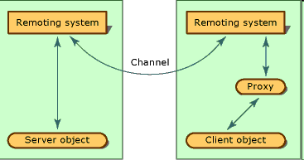
Спрощена архітектура .NET Remoting
(www.msdn.microsoft.com)
Notes:
Більшість програмних систем - це інструментальні засоби, які використовуються у виробничій діяльності. Розробники ПС повинні бути переконані, що їх продукт дійсно допоможе людям, а не буде “баластом”, що тільки нав'язується начальством. Тому розробнику перш ніж безпосередньо братись за реалізацію ПС, треба спочатку зрозуміти ділову сферу. Реальним кроком для цього є ділове моделювання (або бізнес-моделювання, моделювання виробничої діяльності організації чи підприємства).

Slide 11
Канали
Канали виступають транспортним механізмом при пересиланні серіалізованих об'єктів-повідомлень, долаючи кордони .NET Remoting.
Об'єкти-канали з інфраструктури .NET Remoting інкапсулюють задачі низького рівня, пов'язані з мережною взаємодією: відкриття мережного підключення, форматування повідомлення, запис у потік, передача даних по мережі серверній програмі з використанням якогось транспортного протоколу тощо.
.NET Remoting використовує два стандартних типи каналів: TcpChannel та HttpChannel, але можна створювати і власні канальні типи.
Notes:
Більшість програмних систем - це інструментальні засоби, які використовуються у виробничій діяльності. Розробники ПС повинні бути переконані, що їх продукт дійсно допоможе людям, а не буде “баластом”, що тільки нав'язується начальством. Тому розробнику перш ніж безпосередньо братись за реалізацію ПС, треба спочатку зрозуміти ділову сферу. Реальним кроком для цього є ділове моделювання (або бізнес-моделювання, моделювання виробничої діяльності організації чи підприємства).

Slide 12
Стандартні типи каналів: TcpChannel та HttpChannel
Тип TcpChannel
(із простору імен System.Runtime.Remoting.Channels.Tcp) використовує для серіалізації об'єктів-повідомлень за замовчуванням двійковий формат, для транспортування – протокол TCP і, загалом, забезпечує максимальну ефективність передачі даних на основі сокетів.
Тип HttpChannel
(із простору імен System.Runtime.Remoting.Channels.Http) використовує для серіалізації об'єктів-повідомлень за замовчуванням мережний формат SOAP , для транспортування – протокол HTTP. Цей тип каналу забезпечує відкритість даних, дозволяє використовувати для їхньої передачі Інтернет і брандмауери. (Проте при потребі підвищити ефективність передачі даних можна використати двійковий форматувальник).
Notes:
Більшість програмних систем - це інструментальні засоби, які використовуються у виробничій діяльності. Розробники ПС повинні бути переконані, що їх продукт дійсно допоможе людям, а не буде “баластом”, що тільки нав'язується начальством. Тому розробнику перш ніж безпосередньо братись за реалізацію ПС, треба спочатку зрозуміти ділову сферу. Реальним кроком для цього є ділове моделювання (або бізнес-моделювання, моделювання виробничої діяльності організації чи підприємства).

Slide 13
Двоспрямовані та односпрямовані канали
Типи TcpChannel і HttpChannel дозволяють створювати двоспрямовані канали, зручні для підтримки не тільки прямих, але й зворотних викликів, що, наприклад, вимагається при використанні подій.
Іноді можна обмежитися типами односпрямованих каналів – клієнтських чи серверних:
TcpClientChannel, TcpServerChannel, HttpClientChannel, HttpServerChannel.
Notes:
Більшість програмних систем - це інструментальні засоби, які використовуються у виробничій діяльності. Розробники ПС повинні бути переконані, що їх продукт дійсно допоможе людям, а не буде “баластом”, що тільки нав'язується начальством. Тому розробнику перш ніж безпосередньо братись за реалізацію ПС, треба спочатку зрозуміти ділову сферу. Реальним кроком для цього є ділове моделювання (або бізнес-моделювання, моделювання виробничої діяльності організації чи підприємства).

Slide 14
Основи використання .NET Remoting
Конфігурування
Конфігурування
Створення на основі класу/інтерфейсу
... : MarshalByRefObject
Notes:
Більшість програмних систем - це інструментальні засоби, які використовуються у виробничій діяльності. Розробники ПС повинні бути переконані, що їх продукт дійсно допоможе людям, а не буде “баластом”, що тільки нав'язується начальством. Тому розробнику перш ніж безпосередньо братись за реалізацію ПС, треба спочатку зрозуміти ділову сферу. Реальним кроком для цього є ділове моделювання (або бізнес-моделювання, моделювання виробничої діяльності організації чи підприємства).

Slide 15
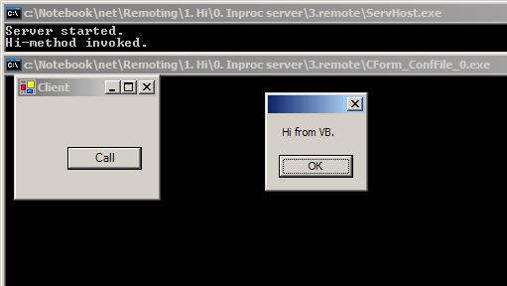
Приклад віддаленої (remoting) взаємодії
(із серверним, remotable, класом ServerObject) (1/5)
Notes:
Більшість програмних систем - це інструментальні засоби, які використовуються у виробничій діяльності. Розробники ПС повинні бути переконані, що їх продукт дійсно допоможе людям, а не буде “баластом”, що тільки нав'язується начальством. Тому розробнику перш ніж безпосередньо братись за реалізацію ПС, треба спочатку зрозуміти ділову сферу. Реальним кроком для цього є ділове моделювання (або бізнес-моделювання, моделювання виробничої діяльності організації чи підприємства).

Slide 16
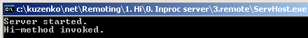
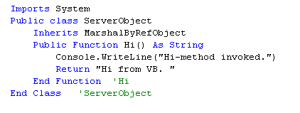
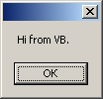
Приклад віддаленої (remoting) взаємодії
(із серверним, remotable, класом ServerObject) (2/5)
ServHost
ServerObject – remotable-клас
SObj_.vb - старий
знайомий модуль
vbc /t:library SObj_.vb
SObj_.dll
Notes:
Більшість програмних систем - це інструментальні засоби, які використовуються у виробничій діяльності. Розробники ПС повинні бути переконані, що їх продукт дійсно допоможе людям, а не буде “баластом”, що тільки нав'язується начальством. Тому розробнику перш ніж безпосередньо братись за реалізацію ПС, треба спочатку зрозуміти ділову сферу. Реальним кроком для цього є ділове моделювання (або бізнес-моделювання, моделювання виробничої діяльності організації чи підприємства).

Slide 17
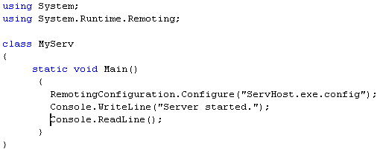
Приклад віддаленої (remoting) взаємодії
(із серверним, remotable, класом ServerObject) (3/5)
Сервер(хост)
ServHost.cs
Remoting-конфігурування
csc /r:SObj_.dll ServHost.cs
Збірка з remotable- класом ServerObject
ServHost.exe
Notes:
Більшість програмних систем - це інструментальні засоби, які використовуються у виробничій діяльності. Розробники ПС повинні бути переконані, що їх продукт дійсно допоможе людям, а не буде “баластом”, що тільки нав'язується начальством. Тому розробнику перш ніж безпосередньо братись за реалізацію ПС, треба спочатку зрозуміти ділову сферу. Реальним кроком для цього є ділове моделювання (або бізнес-моделювання, моделювання виробничої діяльності організації чи підприємства).

Slide 18
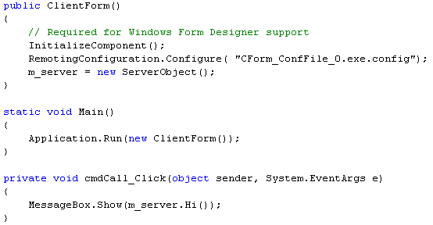
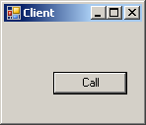
Приклад віддаленої (remoting) взаємодії
(із серверним, remotable, класом ServerObject) (4/5)
Клієнт
Фрагмент CForm_ConfFile_0.cs
Remoting-конфігурування
Проксі
csc /r:SObj_.dll CForm_СonfFile_0.cs
Збірка з remotable класом ServerObject
CForm_СonfFile_0.exe
Notes:
Більшість програмних систем - це інструментальні засоби, які використовуються у виробничій діяльності. Розробники ПС повинні бути переконані, що їх продукт дійсно допоможе людям, а не буде “баластом”, що тільки нав'язується начальством. Тому розробнику перш ніж безпосередньо братись за реалізацію ПС, треба спочатку зрозуміти ділову сферу. Реальним кроком для цього є ділове моделювання (або бізнес-моделювання, моделювання виробничої діяльності організації чи підприємства).

Slide 19
Приклад віддаленої (remoting) взаємодії
(із серверним, remotable, класом ServerObject) (5/5)
Клієнт
CForm_ConfFile_0.cs
Remoting-конфігурування
*
Проксі
csc /r:SObj_.dll CForm_СonfFile_0.cs
vbc /t:library SObj_.vb
ServerObject – remotable-тип
Сервер(хост)
ServHost.cs
SObj_.vb - старий
знайомий модуль
*
csc /r:SObj_.dll ServHost.cs
Notes:
Більшість програмних систем - це інструментальні засоби, які використовуються у виробничій діяльності. Розробники ПС повинні бути переконані, що їх продукт дійсно допоможе людям, а не буде “баластом”, що тільки нав'язується начальством. Тому розробнику перш ніж безпосередньо братись за реалізацію ПС, треба спочатку зрозуміти ділову сферу. Реальним кроком для цього є ділове моделювання (або бізнес-моделювання, моделювання виробничої діяльності організації чи підприємства).

Slide 20
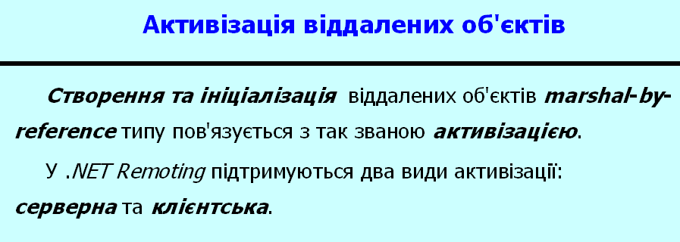
Клієнтська активізація віддалених об'єктів
Пригадаємо …
Клієнтська активізація забезпечує кожному клієнту можливість взаємодіяти з окремим екземпляром віддаленого типу: для кожного клієнта створюється віддалений об'єкт, який обслуговує тільки “свого” клієнта (із збереженням стану між окремими викликами методів).
Notes:
Більшість програмних систем - це інструментальні засоби, які використовуються у виробничій діяльності. Розробники ПС повинні бути переконані, що їх продукт дійсно допоможе людям, а не буде “баластом”, що тільки нав'язується начальством. Тому розробнику перш ніж безпосередньо братись за реалізацію ПС, треба спочатку зрозуміти ділову сферу. Реальним кроком для цього є ділове моделювання (або бізнес-моделювання, моделювання виробничої діяльності організації чи підприємства).

Slide 21
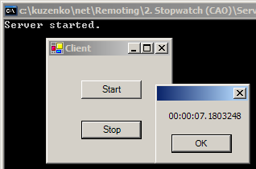
Деякі приклади.
1. Проект Stopwatch
Stopwatch (секундомір)

Slide 22
Режими Singleton та SingleCall серверної активізації віддалених об'єктів
Режим Singleton означає, що у будь-який момент може бути активним максимум один віддалений об'єкт, який активізується при зверненні до нього (не важливо яким саме клієнтом). Після активізації такий віддалений об'єкт обробляє всі запити від усіх клієнтів, зберігаючи поточний стан у паузах між окремими викликами методів.
У режимі SingleCall віддалені об'єкти створюються для обробки кожного окремого “запиту” — виклику будь-якого метода — і після виконання запиту (окремого виклику) відповідний об'єкт “знищується” (формально він стає доступним для “збирача сміття”).
Notes:
Більшість програмних систем - це інструментальні засоби, які використовуються у виробничій діяльності. Розробники ПС повинні бути переконані, що їх продукт дійсно допоможе людям, а не буде “баластом”, що тільки нав'язується начальством. Тому розробнику перш ніж безпосередньо братись за реалізацію ПС, треба спочатку зрозуміти ділову сферу. Реальним кроком для цього є ділове моделювання (або бізнес-моделювання, моделювання виробничої діяльності організації чи підприємства).

Slide 23
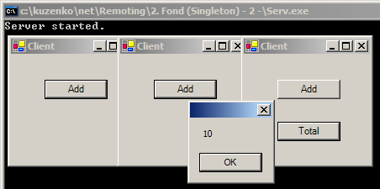
Деякі приклади.
2. Проект Fond
Два варіанти клієнтів

Slide 24
Активізація віддалених об'єктів та конфігурування .NET Remoting
Вид активізації (серверна чи клієнтська), а також можливий режим (Singleton чи SingleCall для серверної активізації) визначаються не типом (класом), а налаштовуванням (конфігуруванням) інфраструктури .NET Remoting.
Отже, один і той самий тип (клас) може в одних програмах використовуватись (“конфігуруватись”) з Singleton-серверною активізацією, в інших — з SingleCall-серверною активізацією, а ще в інших — з клієнтською активізацією.
Notes:
Більшість програмних систем - це інструментальні засоби, які використовуються у виробничій діяльності. Розробники ПС повинні бути переконані, що їх продукт дійсно допоможе людям, а не буде “баластом”, що тільки нав'язується начальством. Тому розробнику перш ніж безпосередньо братись за реалізацію ПС, треба спочатку зрозуміти ділову сферу. Реальним кроком для цього є ділове моделювання (або бізнес-моделювання, моделювання виробничої діяльності організації чи підприємства).

Slide 25
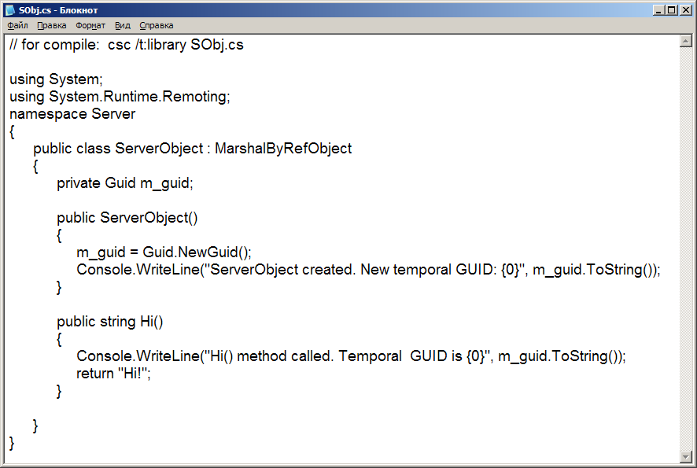
Дослідження різних варіантів активізації (1/5)
(клас Server.ServerObject, модуль SObj.cs)
SObj.cs ---> SObj.dll
Віддалений тип (клас) Server.ServerObject
Notes:
Більшість програмних систем - це інструментальні засоби, які використовуються у виробничій діяльності. Розробники ПС повинні бути переконані, що їх продукт дійсно допоможе людям, а не буде “баластом”, що тільки нав'язується начальством. Тому розробнику перш ніж безпосередньо братись за реалізацію ПС, треба спочатку зрозуміти ділову сферу. Реальним кроком для цього є ділове моделювання (або бізнес-моделювання, моделювання виробничої діяльності організації чи підприємства).

Slide 26
Дослідження різних варіантів активізації (2/5)
(клас Server.ServerObject)
SObj.cs ---> SObj.dll
public class ServerObject : MarshalByRefObject {
private Guid m_guid;
public ServerObject() {
m_guid = Guid.NewGuid();
Console.WriteLine(
"ServerObject created. New temporal GUID: {0}",
m_guid.ToString());
}
public string Hi() {
Console.WriteLine(
"Hi() method called. Temporal GUID is {0}",
m_guid.ToString());
return "Hi!";
}
}
Віддалений тип (клас) Server.ServerObject
Конструктор
Метод Hi()
Notes:
Більшість програмних систем - це інструментальні засоби, які використовуються у виробничій діяльності. Розробники ПС повинні бути переконані, що їх продукт дійсно допоможе людям, а не буде “баластом”, що тільки нав'язується начальством. Тому розробнику перш ніж безпосередньо братись за реалізацію ПС, треба спочатку зрозуміти ділову сферу. Реальним кроком для цього є ділове моделювання (або бізнес-моделювання, моделювання виробничої діяльності організації чи підприємства).

Slide 27
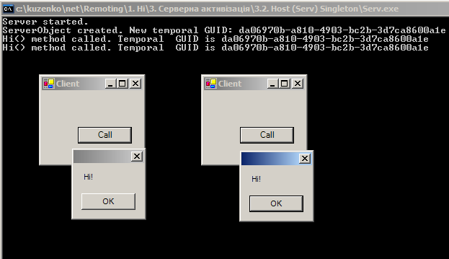
Дослідження різних варіантів активізації.
Серверна активізація. Режим Singleton (3/5)
Режим Singleton
Notes:
Більшість програмних систем - це інструментальні засоби, які використовуються у виробничій діяльності. Розробники ПС повинні бути переконані, що їх продукт дійсно допоможе людям, а не буде “баластом”, що тільки нав'язується начальством. Тому розробнику перш ніж безпосередньо братись за реалізацію ПС, треба спочатку зрозуміти ділову сферу. Реальним кроком для цього є ділове моделювання (або бізнес-моделювання, моделювання виробничої діяльності організації чи підприємства).

Slide 28
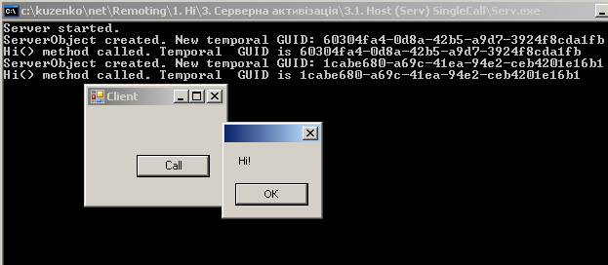
Дослідження різних варіантів активізації.
Серверна активізація. Режим SingleCall (4/5)
Режим SingleCall
Notes:
Більшість програмних систем - це інструментальні засоби, які використовуються у виробничій діяльності. Розробники ПС повинні бути переконані, що їх продукт дійсно допоможе людям, а не буде “баластом”, що тільки нав'язується начальством. Тому розробнику перш ніж безпосередньо братись за реалізацію ПС, треба спочатку зрозуміти ділову сферу. Реальним кроком для цього є ділове моделювання (або бізнес-моделювання, моделювання виробничої діяльності організації чи підприємства).

Slide 29
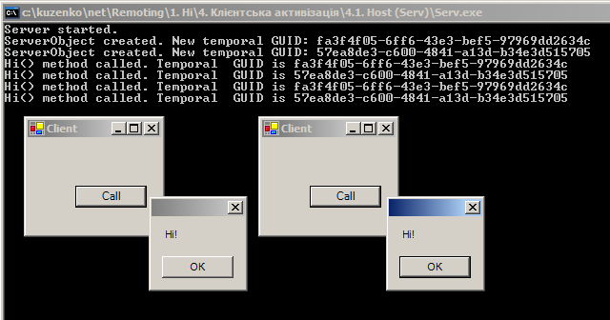
Дослідження різних варіантів активізації.
Клієнтська активізація об'єктів (5/5)

Slide 30
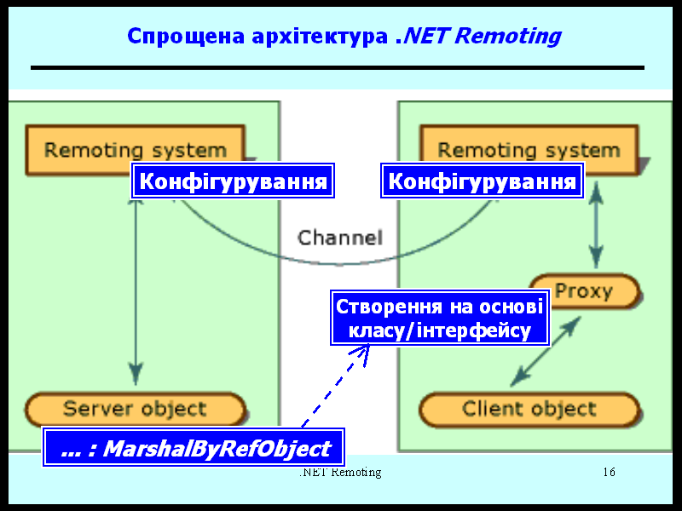
Конфігурування інфраструктури .NET Remoting. Загальні положення
Конфігурування застосовується, як на боці сервера, так і на боці клієнта;
Можна використовувати (і на боці сервера, і на боці клієнта) один з наступних двох варіантів конфігурування:
(1) програмний та
(2) із використанням конфігураційних файлів.
Notes:
Більшість програмних систем - це інструментальні засоби, які використовуються у виробничій діяльності. Розробники ПС повинні бути переконані, що їх продукт дійсно допоможе людям, а не буде “баластом”, що тільки нав'язується начальством. Тому розробнику перш ніж безпосередньо братись за реалізацію ПС, треба спочатку зрозуміти ділову сферу. Реальним кроком для цього є ділове моделювання (або бізнес-моделювання, моделювання виробничої діяльності організації чи підприємства).

Slide 31
Конфігурування інфраструктури .NET Remoting. Отже, варіанти, варіанти . . .
конфігурування застосовується, як на боці сервера, так і на боці клієнта;
можна використовувати (і на боці сервера, і на боці клієнта) один з наступних двох варіантів конфігурування:
(1) програмний та
(2) із використанням конфігураційних файлів;
конфігурування передбачає вибір серверної (режим Singleton або SingleCall) чи клієнтської активізації віддалених об'єктів;
конфігурування передбачає обрання канального типу та порту.
Notes:
Більшість програмних систем - це інструментальні засоби, які використовуються у виробничій діяльності. Розробники ПС повинні бути переконані, що їх продукт дійсно допоможе людям, а не буде “баластом”, що тільки нав'язується начальством. Тому розробнику перш ніж безпосередньо братись за реалізацію ПС, треба спочатку зрозуміти ділову сферу. Реальним кроком для цього є ділове моделювання (або бізнес-моделювання, моделювання виробничої діяльності організації чи підприємства).

Slide 32
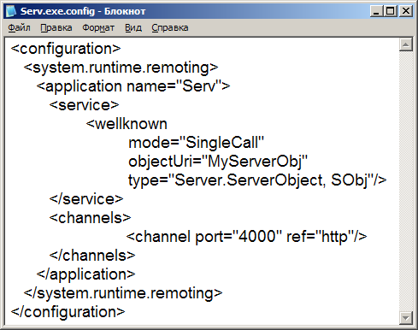
Remoting-конфігурування на боці сервера
(приклад конфігураційного файлу Serv.exe.config)
Загалом, конфігуруванням на боці сервера визначаються:
  канал (найчастіше Tcp чи Http) та порт;
  вид активізації клієнтська чи серверна (з обраним режимом Singleton або SingleCall);
  URI віддаленого об'єкта;
  тип (клас) віддаленого об'єкту та ім'я збірки, яка містить цей тип;
Serv.exe – сервер (хост)
тільки у випадку серверної активізації
тільки у випадку файлового конфі-гурування
Варіант файлового конфі-гурування на боці сервера
Serv.exe.config
Notes:
Більшість програмних систем - це інструментальні засоби, які використовуються у виробничій діяльності. Розробники ПС повинні бути переконані, що їх продукт дійсно допоможе людям, а не буде “баластом”, що тільки нав'язується начальством. Тому розробнику перш ніж безпосередньо братись за реалізацію ПС, треба спочатку зрозуміти ділову сферу. Реальним кроком для цього є ділове моделювання (або бізнес-моделювання, моделювання виробничої діяльності організації чи підприємства).

Slide 33
До файлового конфігурування .NET Remoting. Приклад та деякі варіації
Варіант файлового конфі-гурування на боці сервера
Singleton
client
activated
SObj - ім'я dll-збірки
Serv.exe.config
Notes:
Більшість програмних систем - це інструментальні засоби, які використовуються у виробничій діяльності. Розробники ПС повинні бути переконані, що їх продукт дійсно допоможе людям, а не буде “баластом”, що тільки нав'язується начальством. Тому розробнику перш ніж безпосередньо братись за реалізацію ПС, треба спочатку зрозуміти ділову сферу. Реальним кроком для цього є ділове моделювання (або бізнес-моделювання, моделювання виробничої діяльності організації чи підприємства).

Slide 34
Серверна активізація віддалених об'єктів. Додаткові штрихи
Типи, що активізуються сервером при налагоджуванні (конфігуруванні) .NET Remoting трактуються як загальновідомі (wellknown).
Терміном wellknown підкреслюється, що серверна програма насамперед зобов'язана віддалений тип "опублікувати”, використовуючи загальновідомий уніфікований ідентифікатор ресурсу – загальновідомий URI (Uniform Resource Identifier). Лише після публікації об'єкти такого віддаленого типу можуть бути активізовані.
Варіант файлового конфі-гурування на боці сервера
Notes:
Більшість програмних систем - це інструментальні засоби, які використовуються у виробничій діяльності. Розробники ПС повинні бути переконані, що їх продукт дійсно допоможе людям, а не буде “баластом”, що тільки нав'язується начальством. Тому розробнику перш ніж безпосередньо братись за реалізацію ПС, треба спочатку зрозуміти ділову сферу. Реальним кроком для цього є ділове моделювання (або бізнес-моделювання, моделювання виробничої діяльності організації чи підприємства).

Slide 35
Файлове Remoting-конфігурування на боці клієнта у порівнянні з конфігуруванням на боці сервера
Конфігуруванням на боці клієнта, загалом, визначаються:
  канал (найчастіше Tcp чи Http) та порт;
  вид активізації серверна (з режимом Singleton або SingleCall) чи клієнтська;
  “адреса” - URL віддаленого об'єкта (з URI
  у випадку серверної активізації);
  тип (клас) віддаленого об'єкту та ім'я збірки, яка містить цей тип;
Розробка програм-клієнтів для режимів Singleton та SingleCall нічим не відрізняється
У випадку клієнтської активізації в якості URI виступає GUID, що генерується автоматично
Notes:
Більшість програмних систем - це інструментальні засоби, які використовуються у виробничій діяльності. Розробники ПС повинні бути переконані, що їх продукт дійсно допоможе людям, а не буде “баластом”, що тільки нав'язується начальством. Тому розробнику перш ніж безпосередньо братись за реалізацію ПС, треба спочатку зрозуміти ділову сферу. Реальним кроком для цього є ділове моделювання (або бізнес-моделювання, моделювання виробничої діяльності організації чи підприємства).

Slide 36
Файлове конфігурування .NET Remoting на боці клієнта. Приклад
Конфігуруванням на боці клієнта, загалом, визначаються:
  канал (найчастіше Tcp чи Http) та порт;
  вид активізації серверна (з режимом Singleton або SingleCall) чи клієнтська;
  “адреса” - URL віддаленого об'єкта (з URI у випадку серверної активізації);
  тип (клас) віддаленого об'єкту та ім'я збірки, яка містить цей тип;
<configuration>
<system.runtime.remoting>
<application name="Serv">
<client url="http://localhost:4000">
<activated type="Server.ServerObject, SObj"/>
</client>
<channels>
<channel port="0" ref="http"/>
</channels>
</application>
</system.runtime.remoting>
</configuration>
Варіант файлового конфі-гурування на боці клієнта
Обирається будь-який вільний порт для отримання можливих зворотних запитів
Notes:
Більшість програмних систем - це інструментальні засоби, які використовуються у виробничій діяльності. Розробники ПС повинні бути переконані, що їх продукт дійсно допоможе людям, а не буде “баластом”, що тільки нав'язується начальством. Тому розробнику перш ніж безпосередньо братись за реалізацію ПС, треба спочатку зрозуміти ділову сферу. Реальним кроком для цього є ділове моделювання (або бізнес-моделювання, моделювання виробничої діяльності організації чи підприємства).

Slide 37
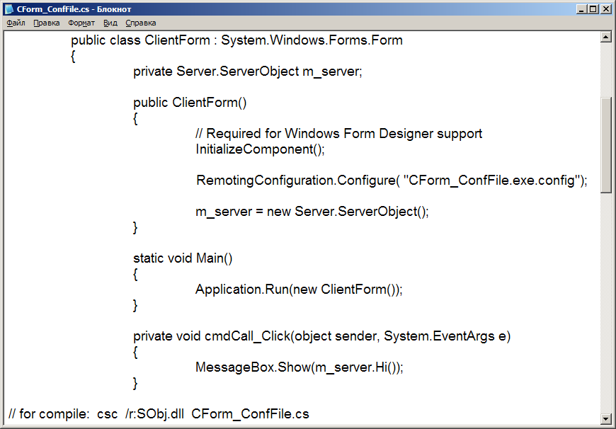
Клієнтський код при файловому конфігуруванні – універсальний!
Єдиний файл клієнтських програм (CAO, SAO!) з файловим Remoting-конфігуруванням

Slide 38
Програмне конфігурування на боці сервера
Варіант серверної активізації (SAO) з режимом Singleton
ChannelServices.RegisterChannel(new HttpChannel(4000));
RemotingConfiguration.RegisterWellKnownServiceType(
typeof(Server.ServerObject), "MyServerObj",
WellKnownObjectMode.Singleton);
Хост (фрагмент cs-кода)
URI
Варіант клієнтської активізації (СAO)
ChannelServices.RegisterChannel(new HttpChannel(4000));
RemotingConfiguration.RegisterActivatedServiceType(
typeof(Server.ServerObject));
Хост (фрагмент cs-кода)
Notes:
Більшість програмних систем - це інструментальні засоби, які використовуються у виробничій діяльності. Розробники ПС повинні бути переконані, що їх продукт дійсно допоможе людям, а не буде “баластом”, що тільки нав'язується начальством. Тому розробнику перш ніж безпосередньо братись за реалізацію ПС, треба спочатку зрозуміти ділову сферу. Реальним кроком для цього є ділове моделювання (або бізнес-моделювання, моделювання виробничої діяльності організації чи підприємства).

Slide 39
Програмне конфігурування на боці клієнта
Варіант серверної активізації (SAO)
RemotingConfiguration.RegisterWellKnownClientType(
typeof(Server.ServerObject),
"http://localhost:4000/MyServerObj" ); // URL
Розробка програм-клієнтів для режимів Singleton та SingleCall нічим не відрізняється
URI
Варіант клієнтської активізації (СAO)
RemotingConfiguration.RegisterActivatedClientType(
typeof(Server.ServerObject),
"http://localhost:4000" ); // URL
Notes:
Більшість програмних систем - це інструментальні засоби, які використовуються у виробничій діяльності. Розробники ПС повинні бути переконані, що їх продукт дійсно допоможе людям, а не буде “баластом”, що тільки нав'язується начальством. Тому розробнику перш ніж безпосередньо братись за реалізацію ПС, треба спочатку зрозуміти ділову сферу. Реальним кроком для цього є ділове моделювання (або бізнес-моделювання, моделювання виробничої діяльності організації чи підприємства).

Slide 40
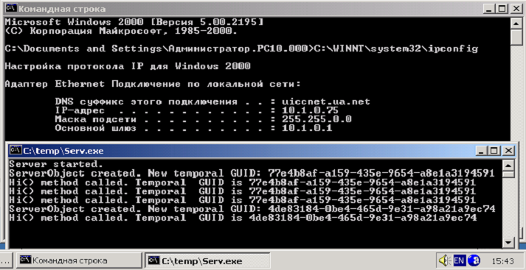
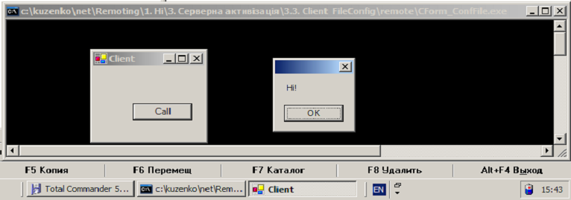
Хост на іншому комп'ютері.
Режим Singleton
…
<application name="Serv">
<client>
<wellknown
url="http://10.1.0.75:4000/MyServerObj"
type="Server.ServerObject, SObj"/>
</client>
<channels>
<channel port="0" ref="http"/>
</channels>
…
Notes:
Більшість програмних систем - це інструментальні засоби, які використовуються у виробничій діяльності. Розробники ПС повинні бути переконані, що їх продукт дійсно допоможе людям, а не буде “баластом”, що тільки нав'язується начальством. Тому розробнику перш ніж безпосередньо братись за реалізацію ПС, треба спочатку зрозуміти ділову сферу. Реальним кроком для цього є ділове моделювання (або бізнес-моделювання, моделювання виробничої діяльності організації чи підприємства).

Slide 41
Створення проксі-об'єктів
Віддалений клас клієнтам не обов'язково “знати” повністю при створенні проксі (захист know how!):
  можна клієнтам клас надавати з “порожніми” реалізаціями методів;
  можна надавати тільки інтерфейси, навіть з обмеженою функціональністю (проксі за інтерфейсом).
Можливі “статичний” та “динамічний” варіанти створення проксі (як “створення” віддалених об'єктів у клієнтській програмі):
  “статичний” варіант — віддалені об'єкти “створюються” традиційним чином, а саме за “наперед відомим” іменем класу з використанням конструкції new;
  “динамічний” варіант — коли віддалений об'єкт “створюється” з використанням класу Activator. Тут важливо, що тип створюваного об'єкту може
  динамічно “обчислюватись”,
  наприклад, використовуючи
  метод GetType.
Notes:
Більшість програмних систем - це інструментальні засоби, які використовуються у виробничій діяльності. Розробники ПС повинні бути переконані, що їх продукт дійсно допоможе людям, а не буде “баластом”, що тільки нав'язується начальством. Тому розробнику перш ніж безпосередньо братись за реалізацію ПС, треба спочатку зрозуміти ділову сферу. Реальним кроком для цього є ділове моделювання (або бізнес-моделювання, моделювання виробничої діяльності організації чи підприємства).

Slide 42
Створення проксі з використанням класу Activator (основа “динамічних викликів”)
Варіант клієнтської активізації (СAO)
object[] url = {new
UrlAttribute("http://localhost:4000/Serv")};
m_server = (Server.ServerObject)Activator.CreateInstance(
typeof(Server.ServerObject), null, url);
// Note that the second parameter (null) specifies
// that no arguments are being passed
m_server = (Server.ServerObject)Activator.GetObject(
typeof(Server.ServerObject),
"http://localhost:4000/MyServerObj");
Варіант серверної
активізації (SAO)
Notes:
Більшість програмних систем - це інструментальні засоби, які використовуються у виробничій діяльності. Розробники ПС повинні бути переконані, що їх продукт дійсно допоможе людям, а не буде “баластом”, що тільки нав'язується начальством. Тому розробнику перш ніж безпосередньо братись за реалізацію ПС, треба спочатку зрозуміти ділову сферу. Реальним кроком для цього є ділове моделювання (або бізнес-моделювання, моделювання виробничої діяльності організації чи підприємства).

Slide 43
Активізація віддалених об'єктів. Додаткові зауваження
У випадку серверної активізацієї виклик клієнтом оператора new не призводить до активізації об'єкта – у цей момент на боці клієнта створюється тільки об'єкт-проксі. Сам віддалений об'єкт буде створюватися у серверній програмі лише у відповідь на виклик деякого метода віддаленого об'єкта.
Така особливість створення віддаленого об'єкта пояснює, чому об'єкт із серверною активізацією не може створюватися конструкторами з параметрами (а, отже, доводиться задовольнятися конструктором без параметрів, тобто конструктором за замовчуванням).
Зазначимо, що об'єкти з клієнтською активізацією створюються на сервері у момент виклику клієнтом new – new забезпечує створення як проксі, так і власне серверного (віддаленого ) об'єкта.
Notes:
Більшість програмних систем - це інструментальні засоби, які використовуються у виробничій діяльності. Розробники ПС повинні бути переконані, що їх продукт дійсно допоможе людям, а не буде “баластом”, що тільки нав'язується начальством. Тому розробнику перш ніж безпосередньо братись за реалізацію ПС, треба спочатку зрозуміти ділову сферу. Реальним кроком для цього є ділове моделювання (або бізнес-моделювання, моделювання виробничої діяльності організації чи підприємства).

Slide 44
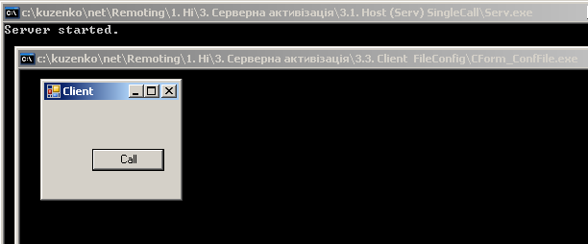
Активізація віддалених об'єктів. Додаткові зауваження (приклад із серверною активізацією)
У випадку серверної активізацієї виклик клієнтом оператора new не призводить до активізації об'єкта – у цей момент на боці клієнта створюється тільки об'єкт-проксі.
public class ClientForm : System.Windows.Forms.Form
{
private Server.ServerObject m_server;
public ClientForm()
{
InitializeComponent();
RemotingConfiguration.Configure( "CForm_ConfFile.exe.config");
m_server = new Server.ServerObject();
}
static void Main()
{
Application.Run(new ClientForm());
}
...
Конструктор форми
Notes:
Більшість програмних систем - це інструментальні засоби, які використовуються у виробничій діяльності. Розробники ПС повинні бути переконані, що їх продукт дійсно допоможе людям, а не буде “баластом”, що тільки нав'язується начальством. Тому розробнику перш ніж безпосередньо братись за реалізацію ПС, треба спочатку зрозуміти ділову сферу. Реальним кроком для цього є ділове моделювання (або бізнес-моделювання, моделювання виробничої діяльності організації чи підприємства).

Slide 45
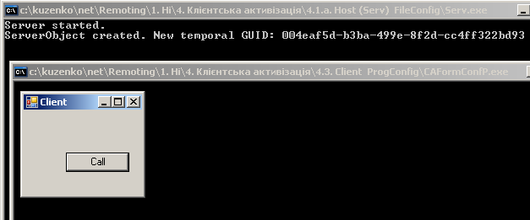
Активізація віддалених об'єктів. Додаткові зауваження (приклад із клієнтською активізацією)
Зазначимо, що об'єкти створюються на сервері у момент виклику клієнтом new – new забезпечує створення як проксі, так і власне серверного (віддаленого ) об'єкта.
Notes:
Більшість програмних систем - це інструментальні засоби, які використовуються у виробничій діяльності. Розробники ПС повинні бути переконані, що їх продукт дійсно допоможе людям, а не буде “баластом”, що тільки нав'язується начальством. Тому розробнику перш ніж безпосередньо братись за реалізацію ПС, треба спочатку зрозуміти ділову сферу. Реальним кроком для цього є ділове моделювання (або бізнес-моделювання, моделювання виробничої діяльності організації чи підприємства).

Slide 46
Деякі приклади.
1. Проект Stopwatch
Stopwatch (секундомір)

Slide 47
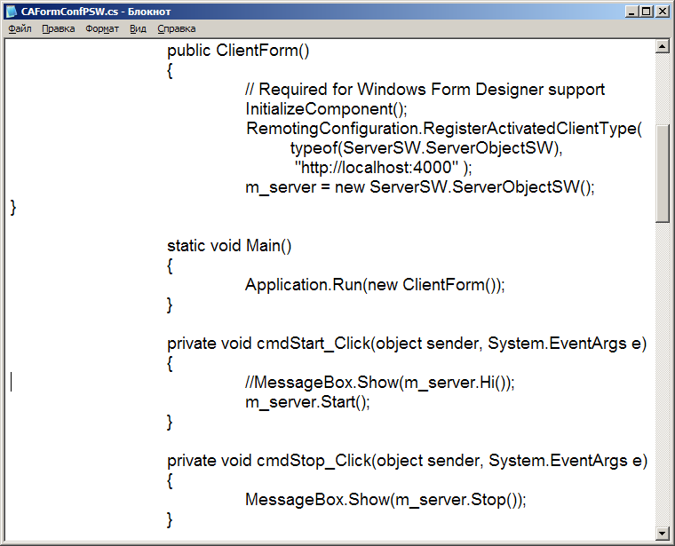
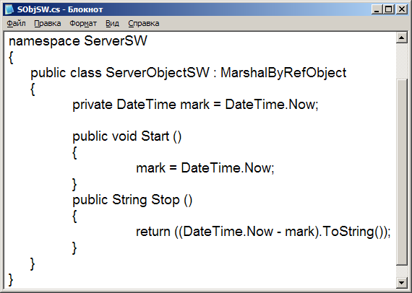
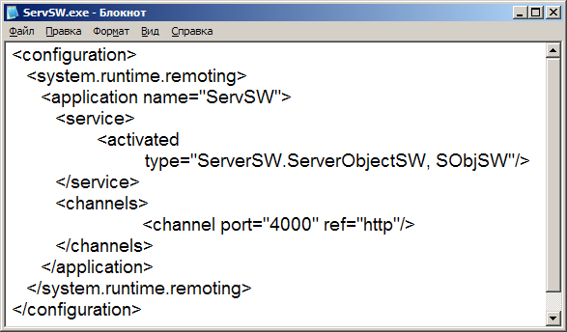
StopWatch. (Варіант клієнтської активізації СAO).
Серверний (remotable) тип
Клієнт
ServSW.exe.config

Slide 48
Деякі приклади.
2. Проект Fond
Два варіанти клієнтів

Slide 49
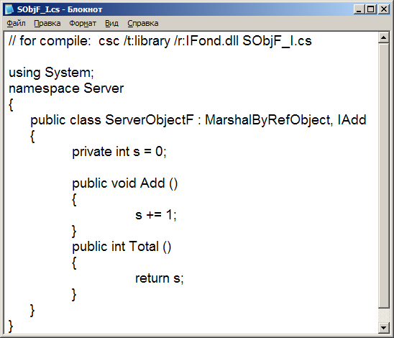
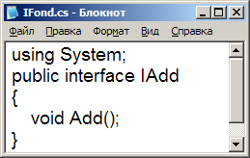
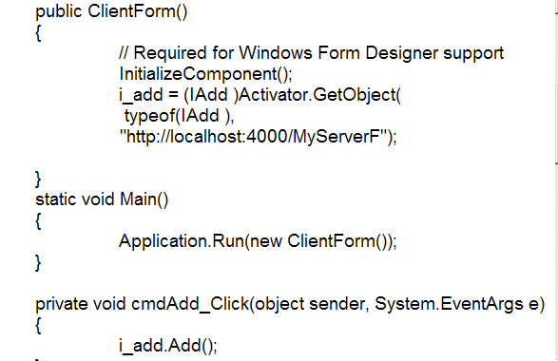
Проект Fond . Створення проксі за інтерфейсом (1/2)
Інтерфейс IAdd
Серверний (remotable) тип
IFond.cs
Цей клієнт “знає” тільки інтерфейс IAdd (csc /r:IFond.dll CFormF_I.cs)
SObjF_I.cs
Представлено модулі проекту Fond
CFormF_I.cs

Slide 50
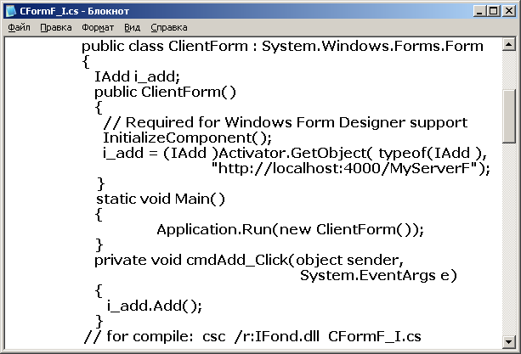
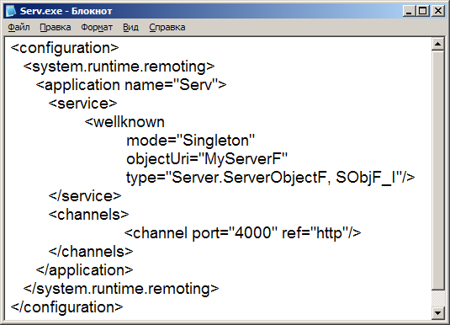
Проект Fond . Створення проксі за інтерфейсом (2/2)
Серверний (remotable) тип
Цей клієнт “знає” тільки інтерфейс IAdd
Serv.exe.config

Slide 51
Проект Fond . Ще один підхід.
“Клас-пустушка” (class stand in – клас-дублер)
using System;
namespace Server {
public class ServerObjectF : MarshalByRefObject {
// private int s = 0;
public void Add () {
//s += 1;
throw new System.NotImplementedException();
}
public int Total () {
//return s;
throw new System.NotImplementedException();
}
}
}
Notes:
Більшість програмних систем - це інструментальні засоби, які використовуються у виробничій діяльності. Розробники ПС повинні бути переконані, що їх продукт дійсно допоможе людям, а не буде “баластом”, що тільки нав'язується начальством. Тому розробнику перш ніж безпосередньо братись за реалізацію ПС, треба спочатку зрозуміти ділову сферу. Реальним кроком для цього є ділове моделювання (або бізнес-моделювання, моделювання виробничої діяльності організації чи підприємства).

Slide 52
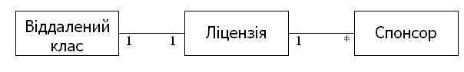
Управління часом життя об'єктів.
Загальні положення
Управління часом життя об'єктів:
  CAO;
  SAO Singleton;
  SAO SingleCall. (Тут ситуація із часом життя проста. Такі об'єкти створюються при кожному виклику будь-якого з методів і із завершенням виконання метода “ліквідовуються “ – формально вони позначаються призначеними для вилучення "збирачем сміття”. Отже, якісь додаткові форми управління часом життя таких об'єктів просто не потрібні.)
Загалом управління часом життя об'єктів ґрунтується на поняттях ліцензій, спонсорів та диспетчерів ліцензій.
Notes:
Більшість програмних систем - це інструментальні засоби, які використовуються у виробничій діяльності. Розробники ПС повинні бути переконані, що їх продукт дійсно допоможе людям, а не буде “баластом”, що тільки нав'язується начальством. Тому розробнику перш ніж безпосередньо братись за реалізацію ПС, треба спочатку зрозуміти ділову сферу. Реальним кроком для цього є ділове моделювання (або бізнес-моделювання, моделювання виробничої діяльності організації чи підприємства).

Slide 53
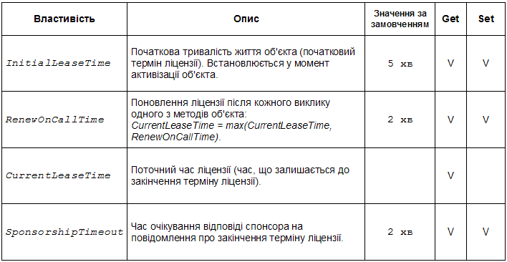
Управління часом життя об'єктів.
Основні властивості (properties) інтерфейсу ILease
Notes:
Більшість програмних систем - це інструментальні засоби, які використовуються у виробничій діяльності. Розробники ПС повинні бути переконані, що їх продукт дійсно допоможе людям, а не буде “баластом”, що тільки нав'язується начальством. Тому розробнику перш ніж безпосередньо братись за реалізацію ПС, треба спочатку зрозуміти ділову сферу. Реальним кроком для цього є ділове моделювання (або бізнес-моделювання, моделювання виробничої діяльності організації чи підприємства).

Slide 54
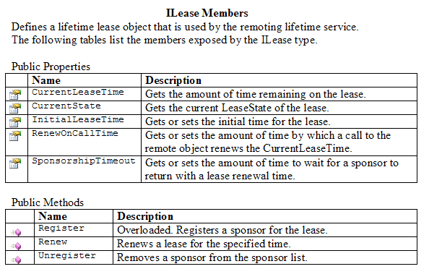
Диспетчери (менеджери) ліцензій. Спонсори ліцензій
При активізації віддаленого об'єкту CLR отримує (і передає диспетчеру для реєстрації) дані стосовно ліцензії цього об'єкта.
Диспетчер ліцензій (lease manager) є у кожному домені. Він періодично перевіряє зареєстровані об'єктні ліцензії, чи не завершився їх термін. Періодичність опитування можна визначати (за замовчуванням – 10 секунд):
LifetimeServices.LeaseManagerPollTime =
System.TimeSpan.FromMinutes(1)
Після завершення терміну ліцензії об'єкт усе ж має можливість продовжити час свого існування при наявності спонсорів, зареєстрованих у ліцензіях. (В інтерфейсі
ILease визначені методи
Register та Unregister
для реєстрації та дереєстрації спонсорів).
Notes:
Більшість програмних систем - це інструментальні засоби, які використовуються у виробничій діяльності. Розробники ПС повинні бути переконані, що їх продукт дійсно допоможе людям, а не буде “баластом”, що тільки нав'язується начальством. Тому розробнику перш ніж безпосередньо братись за реалізацію ПС, треба спочатку зрозуміти ділову сферу. Реальним кроком для цього є ділове моделювання (або бізнес-моделювання, моделювання виробничої діяльності організації чи підприємства).

Slide 55
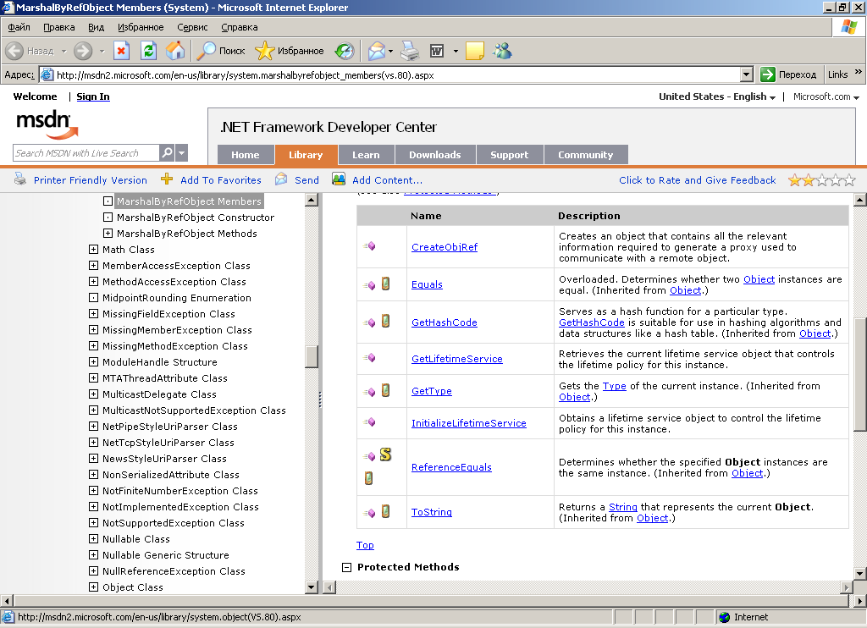
Деякі можливості управління часом життя об'єктів
Управління часом життя віддалених об'єктів “закладене” у типі MarshalByRefObject . Ключовими є наступні методи:
Ще одна можливість встановлення початкових умов життєдіяльності об'єктів — у файлі конфігурації (config) сервера. Проте у цьому випадку умови будуть стосуватись усіх віддалених об'єктів у серверному процесі.
<configuration>
<system.runtime.remoting>
<application>
. . .
<lifetime leaseTime="20M" renewOnCallTime="10M" />
. . .
Notes:
Більшість програмних систем - це інструментальні засоби, які використовуються у виробничій діяльності. Розробники ПС повинні бути переконані, що їх продукт дійсно допоможе людям, а не буде “баластом”, що тільки нав'язується начальством. Тому розробнику перш ніж безпосередньо братись за реалізацію ПС, треба спочатку зрозуміти ділову сферу. Реальним кроком для цього є ділове моделювання (або бізнес-моделювання, моделювання виробничої діяльності організації чи підприємства).

Slide 56
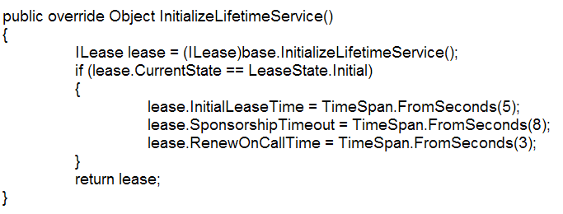

Управління часом життя об'єктів. Приклад
Перевизначення метода InitializeLifetimeService
Початкова тривалість життя
Виклики методів об'єкта впливають на тривалість його життя:
Зауваження. Ліцензійні дані можна модифікувати тільки у момент активізації об'єкта, тобто коли його ліцензія “знаходиться” у початковому стані.
Саме цим обумовлена наявність у прикладі оператора if .
Notes:
Більшість програмних систем - це інструментальні засоби, які використовуються у виробничій діяльності. Розробники ПС повинні бути переконані, що їх продукт дійсно допоможе людям, а не буде “баластом”, що тільки нав'язується начальством. Тому розробнику перш ніж безпосередньо братись за реалізацію ПС, треба спочатку зрозуміти ділову сферу. Реальним кроком для цього є ділове моделювання (або бізнес-моделювання, моделювання виробничої діяльності організації чи підприємства).

Slide 57
Додаток

Slide 58
MarshalByRefObject. Public Methods
(www.msdn2.microsoft.com/en-us/)
Notes:
Більшість програмних систем - це інструментальні засоби, які використовуються у виробничій діяльності. Розробники ПС повинні бути переконані, що їх продукт дійсно допоможе людям, а не буде “баластом”, що тільки нав'язується начальством. Тому розробнику перш ніж безпосередньо братись за реалізацію ПС, треба спочатку зрозуміти ділову сферу. Реальним кроком для цього є ділове моделювання (або бізнес-моделювання, моделювання виробничої діяльності організації чи підприємства).

Slide 59
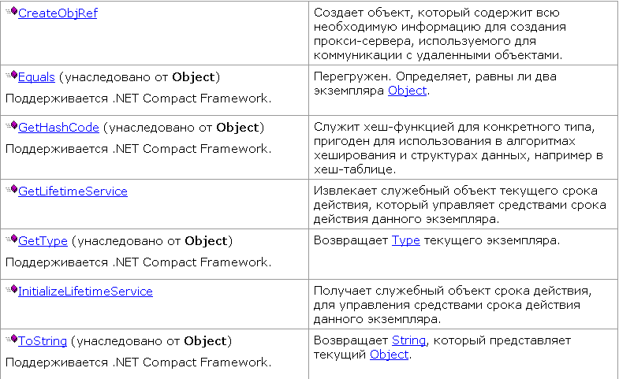
MarshalByRefObject. Public Methods
(www.msdn.microsoft.com/library/rus/)
Notes:
Більшість програмних систем - це інструментальні засоби, які використовуються у виробничій діяльності. Розробники ПС повинні бути переконані, що їх продукт дійсно допоможе людям, а не буде “баластом”, що тільки нав'язується начальством. Тому розробнику перш ніж безпосередньо братись за реалізацію ПС, треба спочатку зрозуміти ділову сферу. Реальним кроком для цього є ділове моделювання (або бізнес-моделювання, моделювання виробничої діяльності організації чи підприємства).

Slide 60
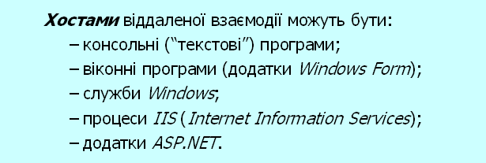
Віддалені об'єкти з використанням IIS
(Internet Information Services)
IIS можна використовувати в якості хоста та агента активізації віддалених об'єктів.
IIS, по-перше, є звичайною службою Windows і, по-друге, застосовується на багатьох Web-серверах.
Notes:
Більшість програмних систем - це інструментальні засоби, які використовуються у виробничій діяльності. Розробники ПС повинні бути переконані, що їх продукт дійсно допоможе людям, а не буде “баластом”, що тільки нав'язується начальством. Тому розробнику перш ніж безпосередньо братись за реалізацію ПС, треба спочатку зрозуміти ділову сферу. Реальним кроком для цього є ділове моделювання (або бізнес-моделювання, моделювання виробничої діяльності організації чи підприємства).

Slide 61
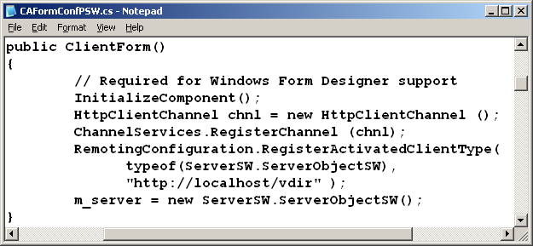
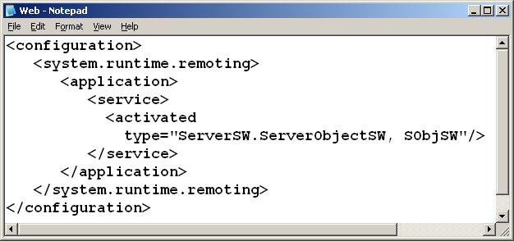
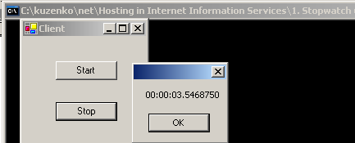
Клієнт з IIS
StopWatch (СAO). Використання IIS
Серверний тип
(без змін)
vdir - віртуальний каталог з SObjSW.dll та web.config ; порт обирає IIS
Клієнт без IIS
(для порівняння)
web.config
ServSW.exe.config (для порівняння)

Slide 62
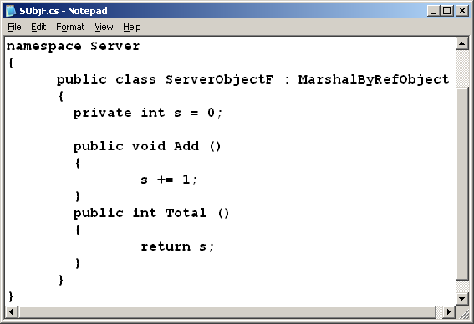
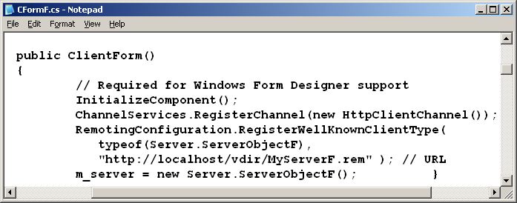
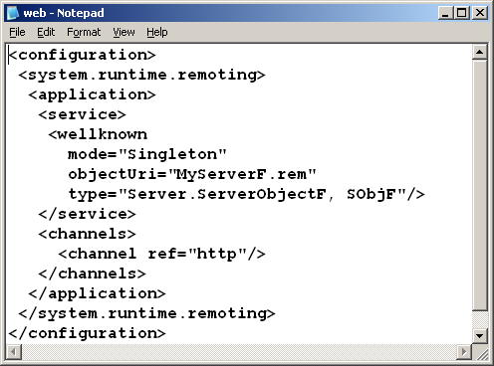
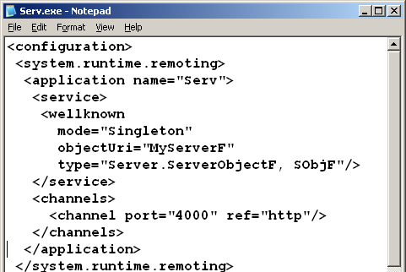
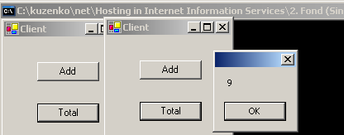
Fond (SAO, режим Singleton). Використання IIS
Клієнт з IIS
web.config
Серверний тип
Serv.exe.config (для порівняння)

Slide 63
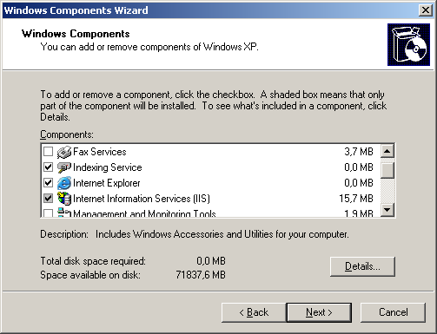
Доінсталяція IIS (Internet Information Services)

Slide 64
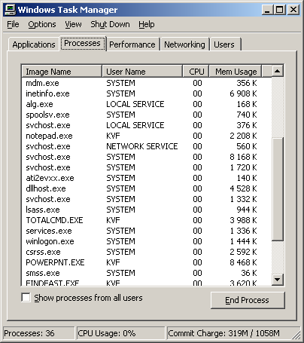
Internet Information Services
Notes:
Більшість програмних систем - це інструментальні засоби, які використовуються у виробничій діяльності. Розробники ПС повинні бути переконані, що їх продукт дійсно допоможе людям, а не буде “баластом”, що тільки нав'язується начальством. Тому розробнику перш ніж безпосередньо братись за реалізацію ПС, треба спочатку зрозуміти ділову сферу. Реальним кроком для цього є ділове моделювання (або бізнес-моделювання, моделювання виробничої діяльності організації чи підприємства).

Slide 65
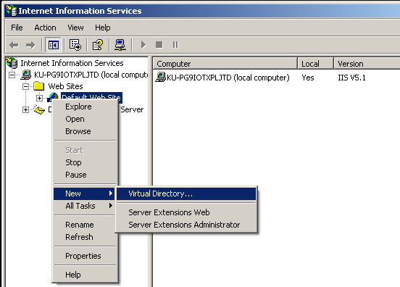
Створення віртуального каталога
Control Panel ->Administrative Tools -> Internet Information Services
Notes:
Більшість програмних систем - це інструментальні засоби, які використовуються у виробничій діяльності. Розробники ПС повинні бути переконані, що їх продукт дійсно допоможе людям, а не буде “баластом”, що тільки нав'язується начальством. Тому розробнику перш ніж безпосередньо братись за реалізацію ПС, треба спочатку зрозуміти ділову сферу. Реальним кроком для цього є ділове моделювання (або бізнес-моделювання, моделювання виробничої діяльності організації чи підприємства).

Slide 66
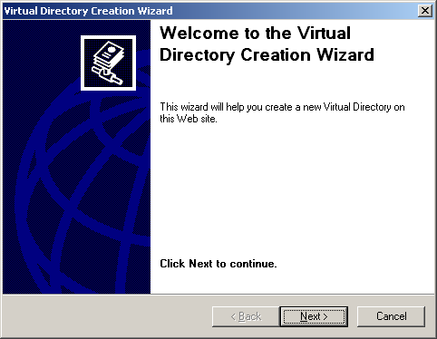
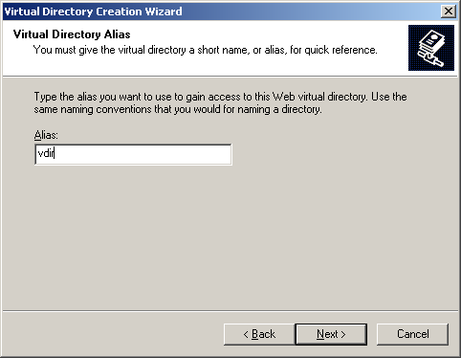



Wizard
Notes:
Більшість програмних систем - це інструментальні засоби, які використовуються у виробничій діяльності. Розробники ПС повинні бути переконані, що їх продукт дійсно допоможе людям, а не буде “баластом”, що тільки нав'язується начальством. Тому розробнику перш ніж безпосередньо братись за реалізацію ПС, треба спочатку зрозуміти ділову сферу. Реальним кроком для цього є ділове моделювання (або бізнес-моделювання, моделювання виробничої діяльності організації чи підприємства).

Slide 67

Віртуальний каталог створено
Notes:
Більшість програмних систем - це інструментальні засоби, які використовуються у виробничій діяльності. Розробники ПС повинні бути переконані, що їх продукт дійсно допоможе людям, а не буде “баластом”, що тільки нав'язується начальством. Тому розробнику перш ніж безпосередньо братись за реалізацію ПС, треба спочатку зрозуміти ділову сферу. Реальним кроком для цього є ділове моделювання (або бізнес-моделювання, моделювання виробничої діяльності організації чи підприємства).

Slide 68
Serialize
MySerializableClass myObject = new MySerializableClass();
// Insert code to set properties and fields of the object.
XmlSerializer mySerializer = new
XmlSerializer(typeof(MySerializableClass));
// To write to a file, create a StreamWriter object.
StreamWriter myWriter = new StreamWriter("myFileName.xml");
mySerializer.Serialize(myWriter, myObject);
myWriter.Close();
BinaryFormatter fmt = new BinaryFormatter();
FileStream fs = new FileStream(name, FileMode.Create,
FileAccess.Write, FileShare.None);
fmt.Serialize(fs, getBase(name));
fs.Close();
Notes:
Більшість програмних систем - це інструментальні засоби, які використовуються у виробничій діяльності. Розробники ПС повинні бути переконані, що їх продукт дійсно допоможе людям, а не буде “баластом”, що тільки нав'язується начальством. Тому розробнику перш ніж безпосередньо братись за реалізацію ПС, треба спочатку зрозуміти ділову сферу. Реальним кроком для цього є ділове моделювання (або бізнес-моделювання, моделювання виробничої діяльності організації чи підприємства).

Slide 69
Deserialize
MySerializableClass myObject;
// Construct an instance of the XmlSerializer with the type
// of object that is being deserialized.
XmlSerializer mySerializer =
new XmlSerializer(typeof(MySerializableClass));
// To read the file, create a FileStream.
FileStream myFileStream =
new FileStream("myFileName.xml", FileMode.Open);
// Call the Deserialize method and cast to the object type.
myObject = (MySerializableClass)
mySerializer.Deserialize(myFileStream)
BinaryFormatter fmt = new BinaryFormatter();
FileStream fs = new FileStream(name, FileMode.Open,
FileAccess.Read, FileShare.Read);
DBase db = fmt.Deserialize(fs) as DBase;
fs.Close();
Notes:
Більшість програмних систем - це інструментальні засоби, які використовуються у виробничій діяльності. Розробники ПС повинні бути переконані, що їх продукт дійсно допоможе людям, а не буде “баластом”, що тільки нав'язується начальством. Тому розробнику перш ніж безпосередньо братись за реалізацію ПС, треба спочатку зрозуміти ділову сферу. Реальним кроком для цього є ділове моделювання (або бізнес-моделювання, моделювання виробничої діяльності організації чи підприємства).

